Slide 1
Sile u mehanici
Primjeri sila
Radovan Sredanović

Slide 2
Sila gravitacije (sila teže)
Sila kojom Zemlja privlači sva tijela prema svom centru.
Oznaka: F_{g}
Napadna tačka: težište tijela
Intenzitet sile teže : F_{g} = m g
g – gravitaciono ubrzanje na površini Zemlje: (9,81m/s²)
Kolika je jaka Mjesečeva gravitacija?
Zemlja
F_{g}
F_{g}

Slide 3
Težina
Težina nije masa već sila! Izražava se u N!
Sila kojom tijelo djeluje na podlogu, ili u tački vješanja.
Težina je uslovljena gravitacionim privlačenjem.
Oznaka: Q
Napadna tačka: tačka dodirira tijela i podloge, tačka vješanja...
Na mirnoj podlozi intenzitet težine jednak je sili gravitacije: Q = m g
Bestežinsko stanje?
Po čemu se težina razlikuje od sile zemljine teže?
Q
F_{g}
F_{g}
Q

Slide 4
Sila reakcije podloge
Sila kojom podloga djeluje na tijelo uravnotežavajući silu teže
Oznaka: N
Tielo koje miruje na podlozi nalazi se u stanju ravnoteže! R=0, tada je reakcija podloge jednaka sili zemljine teže: N = Fg
Reakcija podloge usmjerena je suprotno sili zemljine teže
U trenutku kad se tijelo odvaja od podloge, reakcija podloge postaje jednaka nuli: N = 0
N
F_{g}

Slide 5
Sila zatezanja konopca
T
Sila kojom konopac djeluje na tijelo koje je za njega zakačeno
Oznaka: T
Tijelo koje visi okačeno o konopac nalazi se u stanju ravnoteže: R=0; tada je sila zatezanja konopca jednaka sili zemljine teže: T = Fg
Sila zatezanja konopca usmjerena je u pravcu pružanja konopca, sa smjerom od jednog ka drugom kraju konopca.
F_{g}
T

Slide 6
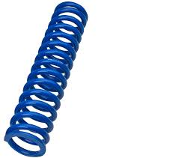
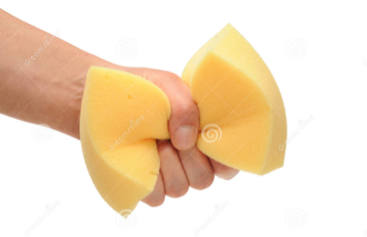
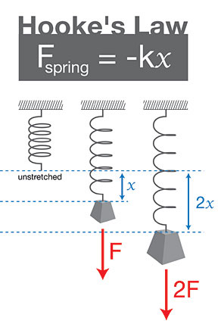
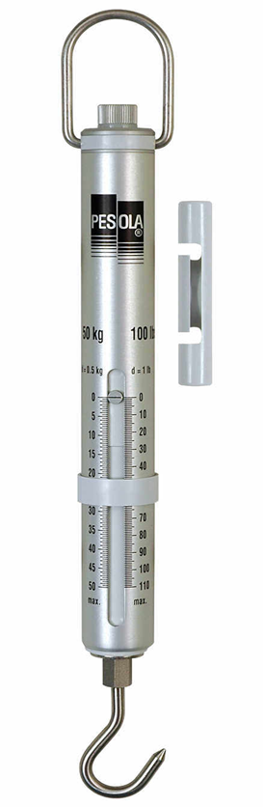

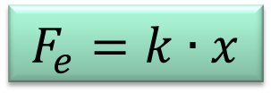
Sila elastičnosti
Elastičnost: Težnja tijela da nakon deformacije povrati prvobitni oblik.
Oznaka: Fe
Sila elastičnosti se protivi deformaciji tijela
Intenzitet sile elastičnosti zavisi od veličine deformacije
Sila koja izaziva deformaciju u stanju ravnoteže jednaka je sili elastičnosti: R = 0
Mjerenjem istezanja možemo izmjeriti silu koja je izvršila deformaciju: Dinamometar
$$F_{e}=k∙x$$

Slide 7
KRAJ

